Slide 1
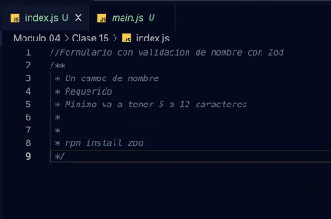

Slide 2
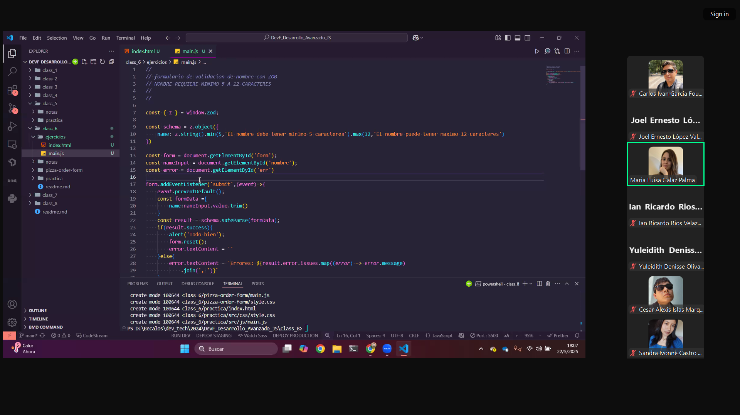

Slide 3
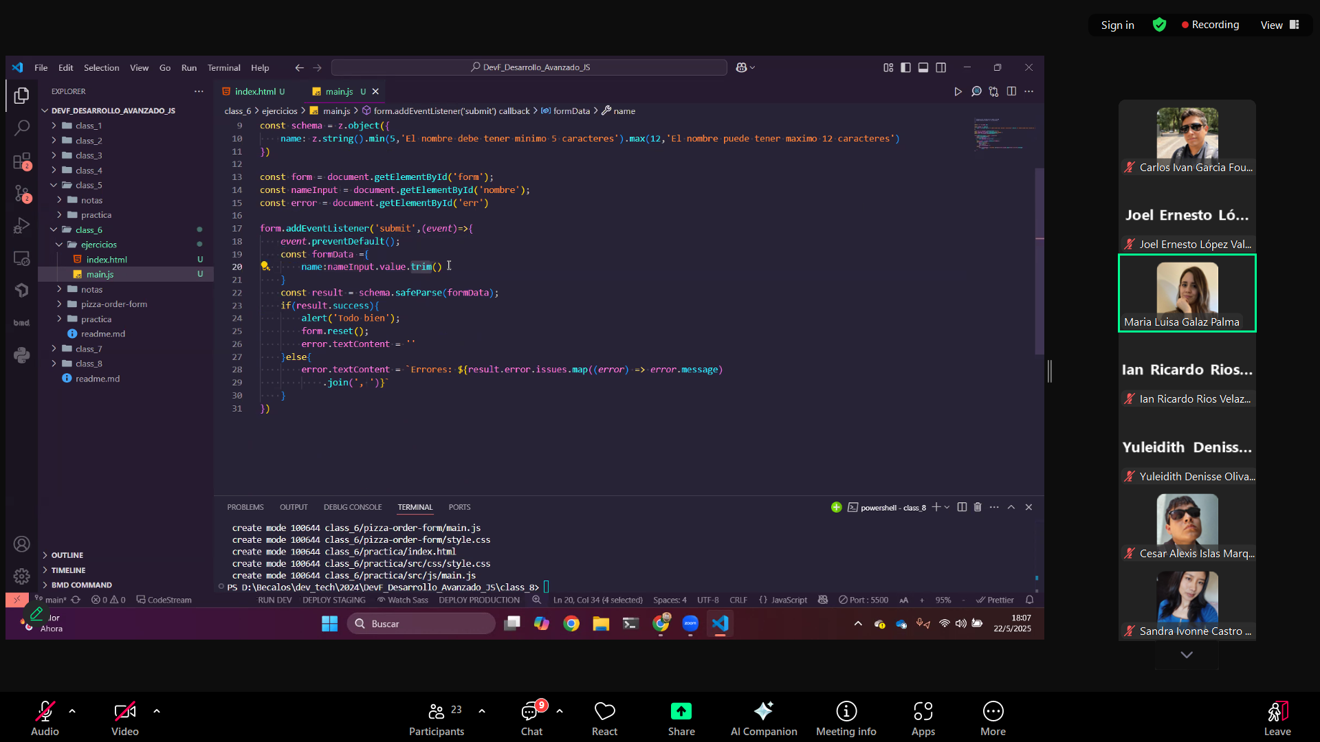

Slide 4
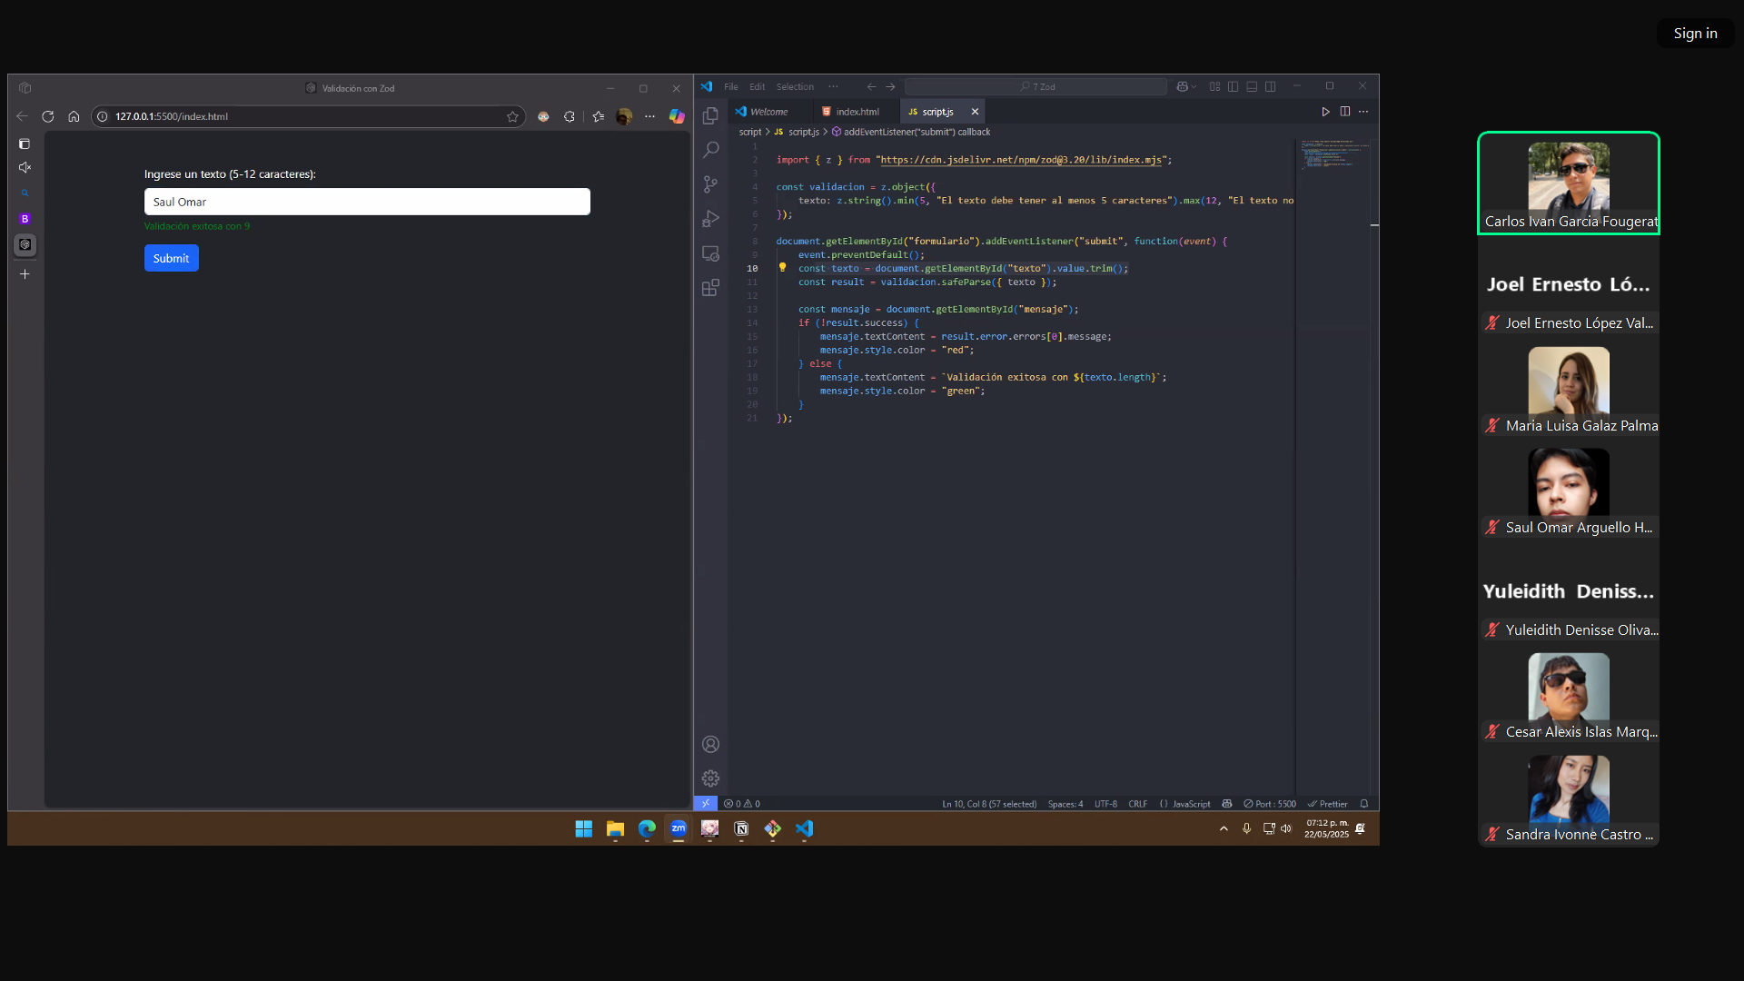

Slide 5
Hacer una pagina web con una API colaborativamente.
Uno será el admin y los demás harán pull requests.

